Slide 1

Kiểm thử ứng dụng web
với phần mềm
Selenium IDE
NHÓM 1
Nguyên Văn Nam
Hà Qúy Đức
Nguyễn Trọng Huy
Lớp: D13CNPM5
Giảng viên: TS.Lê Trang Linh

Slide 2
01
Giới Thiệu công cụ kiểm thử tự động
02
Tổng Quan về công cụ kiểm thử Selenium IDE
Nội dung
Cách tổ chức chương trình với công cụ kiểm thử Selenium IDE
03
Áp dụng công cụ kiểm thử Selenium IDE với form đăng nhập của trang web W3School
04

Slide 3


1. Giới thiệu công cụ kiểm thử tự động
1.1. Kiểu thử tự động là gì?
Là xử lý một cách tự động các bước thực hiện các testcase.
Là một kỹ thuật tự động trong đó người kiểm thử có thể dụng các tập lệnh và phần mềm để kiểm thử.
Giúp giảm chi phí kiểu thử thông qua các công cụ phần mềm.
1.2. Quy trình kiểm thử
Tester sử dụng kích bản tự động và thực thi các script để chạy ứng dụng với sự giúp sức của automation tool.

Slide 4
1.3. Mục đích kiểm thử
Giảm bớt công sức và thời gian thực hiện quá trình kiểm thử, tăng độ tin cậy.
Rèn luyện kỹ năng lập trình cho kiểm thử viên, giảm sự nhàm chán.
Giảm chi phí cho tổng quá trình kiểm thử.
1.4. Khi nào cần kiểm thử tự động
Khi số lượng testcase quá nhiều mà kiểm thử viên không thể hoàn tất trong thời gian cụ thể.
Nâng cấp phần mềm, kiểm tra lại các tính năng đã chạy tốt và những tính năng đã sửa.
Đo tốc độ trung bình xử lý một yêu cầu của Web server.
Xác định cấu hình máy thấp nhất mà phần mềm vẫn có thể hoạt động tốt.
1.5. Một số công cụ kiểm thử tự động
Selenium IDE, QuickTest Pro, TestComplete, SilkTest, WinRunner, ...

Slide 5
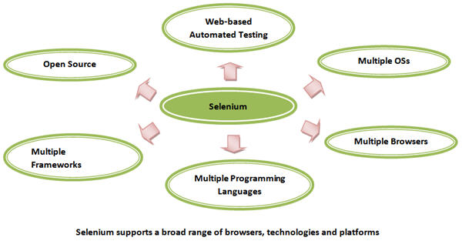
2. Tổng quan về công cụ kiểm thử Selenium IDE
2.1. Giới thiệu về Selenium và Selenium IDE
Selenium (viết tắt SE) là công cụ kiểm thử phần mềm tự động.
Selenium IDE là một add-on của trình duyệt, tạo ra một test case nhanh chóng thông qua chức năng record-playback của IDE.
Hỗ trợ kiểm tra cho các ứng dụng chạy trên nền web.
Hỗ trợ trên hệ điều hành như window, mac, ...
Hỗ trợ một số lớn các ngôn ngữ lập trình: C#, Java, Python, ...

Slide 6
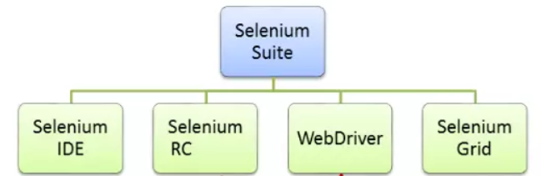
2.2. Các thành phần của Selenuim
Selenuim IDE: công cụ tích hợp trên trình duyệt, hỗ trợ Record các thao tác để tạo thành các kịch bản kiểm thử và PlayBack trên các trình duyệt khác.
Selenium RC: hỗ trợ thực hiện các công việc kiểm tra phức tạp với các câu lệnh.
Selenium WebDriver: là bộ thư viện API giúp xây dựng ca kiểm thử trên nền tảng của ngôn ngữ lập trình.
Selenium Grid: hỗ trợ thực hiện kiểm thử trên các trình duyệt song song mà không cần chỉnh sửa kịch bản.

Slide 7
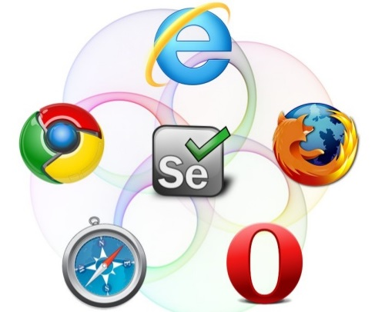
2.3. Môi trường và công nghệ hỗ trợ
2.3.1. Trình duyệt hỗ trợ
Đối với Selenium thì hỗ trợ trên các trình duyệt như Google Chorme, Sarafi, Firefox, ...
Đối với Selenium IDE thì hỗ trợ trên Google Chorme, Firefox.
2.3.2. Hệ điều hành hỗ trợ
Windows, Mac, OS X, Linux

Slide 8
2.4. Ưu điểm và nhược điểm của Selenium IDE
Ưu điểm:
Nhược điểm:
Dễ cài đặt và dễ sử dụng.
Không yêu cầu người dùng phải có kỹ thuật lập trình.
Có thể tích hợp với các extension khác.
Có thể convert qua nhiều ngôn ngữ lập trình khác như Python, Java, ...
Được thiết kế để tạo các testcase đơn giản.
Không thể tính toán, thực hiện các câu lệnh phức tạp hay có điều kiện.
Hiệu năng hoạt động thì chậm hơn nhiều so với Webdriver và Selenium RC.

Slide 9
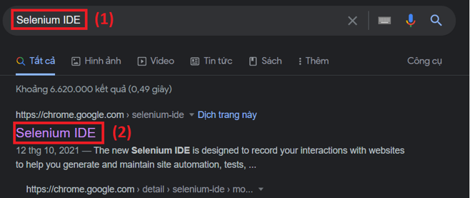
3. Cách tổ chức chương trình với công cụ kiểm thử Selenium IDE
3.1. Cách download và cài đặt
Bước 1: Truy cập vào Google Chrome hoặc Firefox tìm kiếm với từ khóa “Selenium IDE”

Slide 10
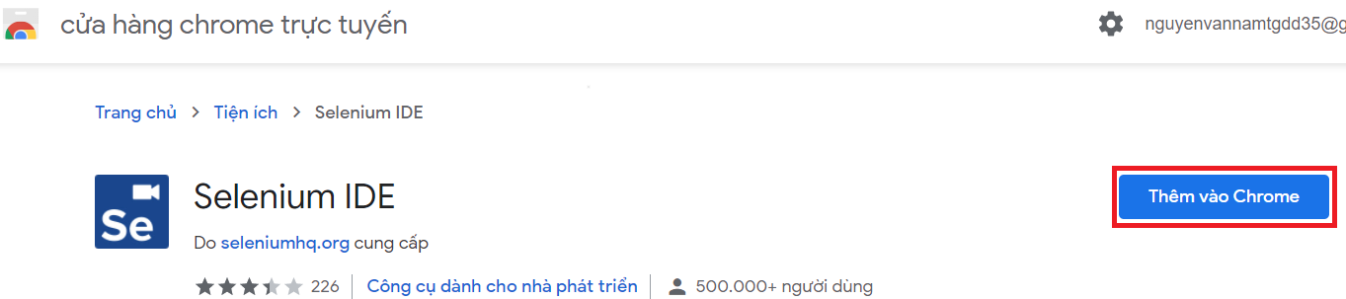
Bước 2: Click vào button “Thêm vào Chrome” để hoàn thành việc cài đặt.

Slide 11
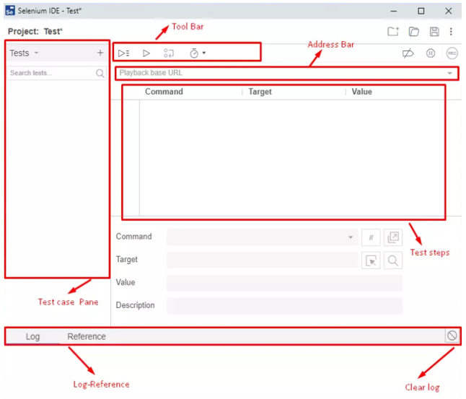
Giao diện trang chủ

Slide 12
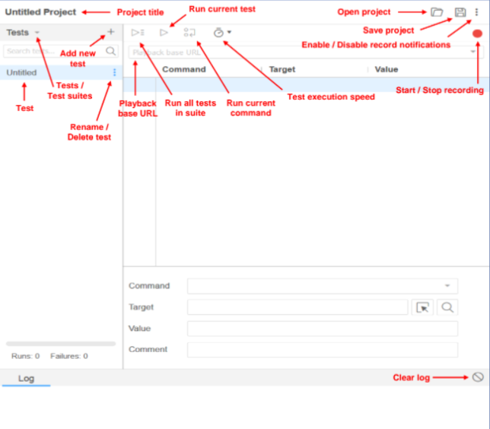
Giao diện trang chủ

Slide 13
3.2. Cách tổ chức
Selenium command gồm có các tham số sau:
Target (Locator: vị trí của element).
Value (giá trị check với kết quả thực tế).
Các loại Selenium commands:
Action: gồm các lệnh thao tác trực tiếp với các phần tử : click, type,...
Accessors: gồm các lệnh để lưu giá trị vào một biến: storeTitle, store,...
Assertions: gồm các lệnh để kiểm tra diều kiện được thỏa mãn: assert, verify và WaitFor.

Slide 14

04
Áp dụng công cụ kiểm thử Selenium IDE với form đăng nhập của trang web W3School

Slide 15
Thank You

